Slide 1
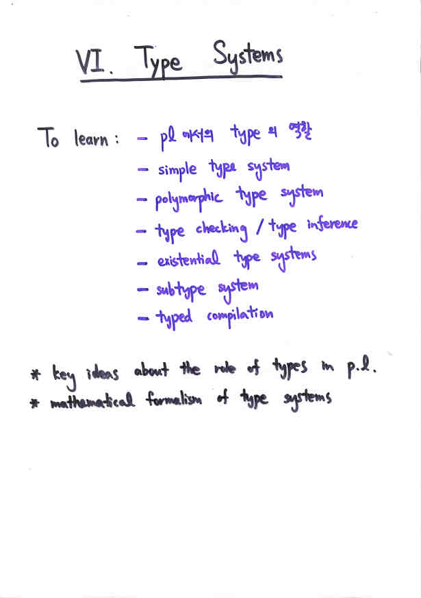
대학원

Slide 2
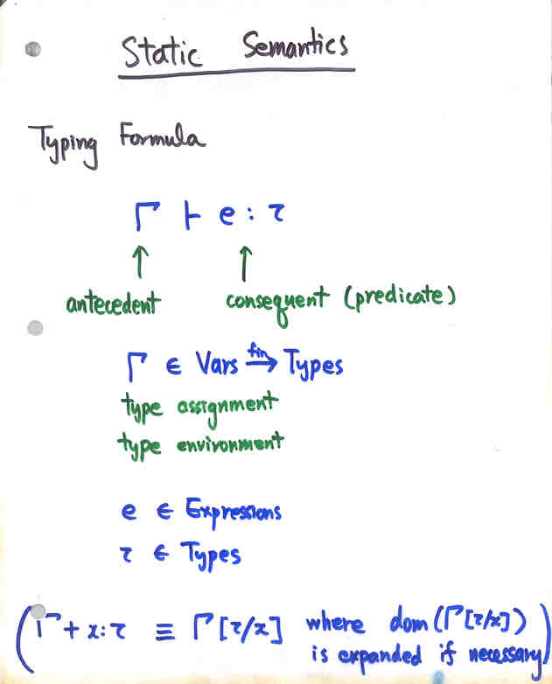
,judgment, 판단
“식 e가
타입에 맞게
계산이 되고
결과의 타입은
tau 이다.”

Slide 3
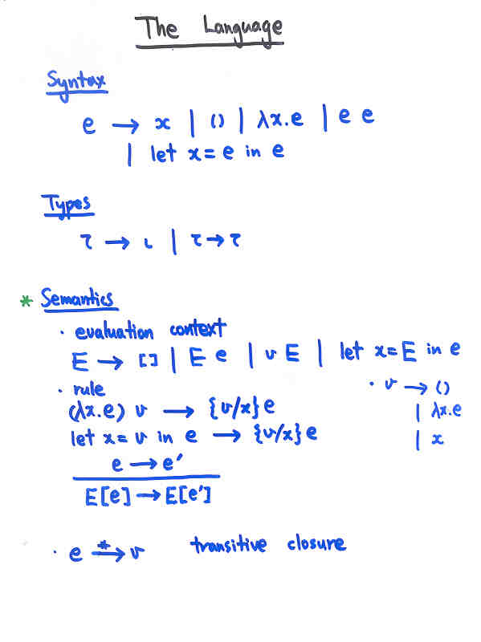

Slide 4
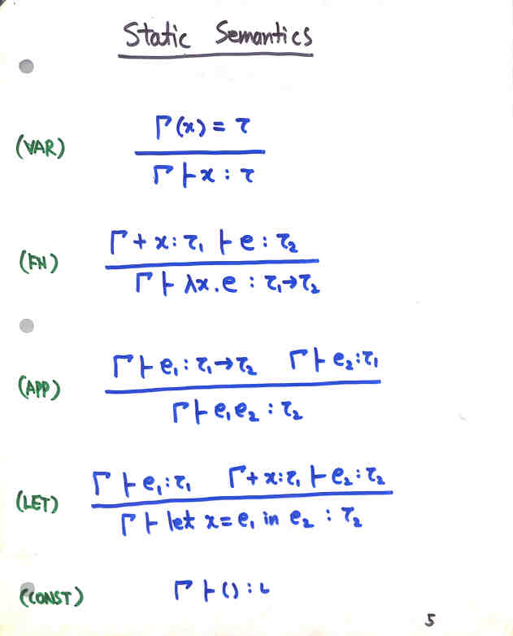
Logical rules,
not
algorithmic
definitions

Slide 5
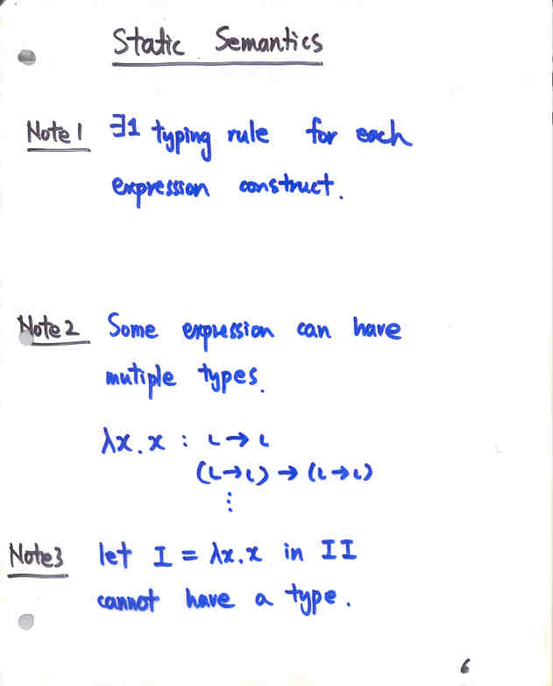

Slide 6
Correctness of the Type System
Theorem [Type Safety]
Lemma [Progress]
Lemma [Preservation]

Slide 7
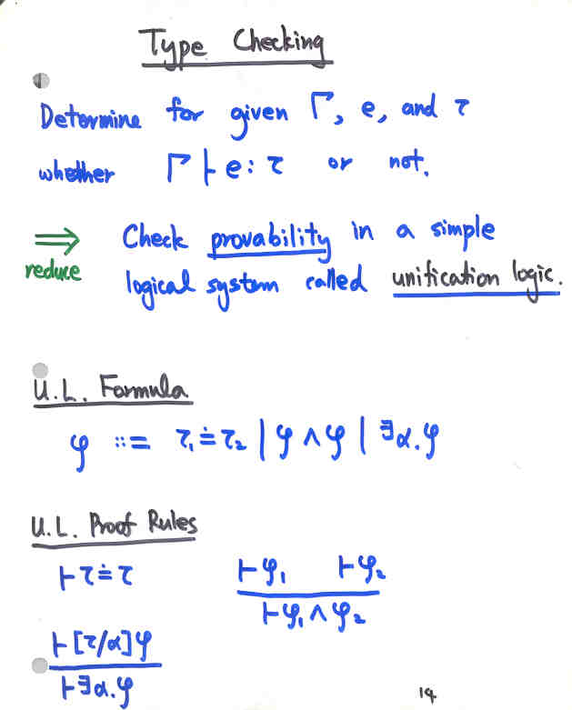
자 이제,
타입시스템을
구현하는 방안을
강구하자.
기본은 이거다:
프로그램을 스캔해서
풀어야할 방정식을
도출하고, 그 방정식의
해를 계산한다.
그럼, 확인할게 있다.
그런 방식이 맞는가?

Slide 8
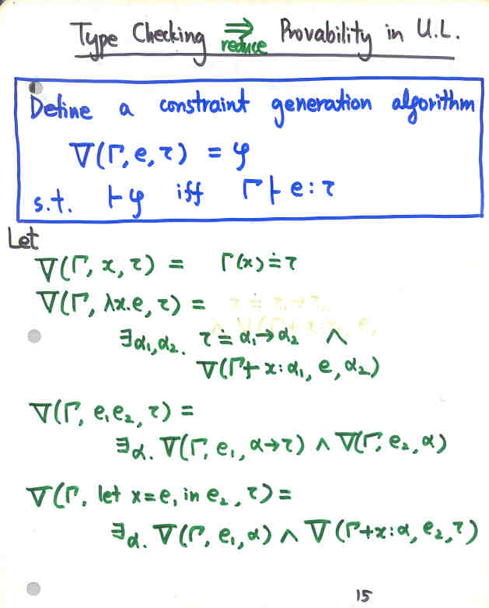


프로그램을
스캔해서
방정식
만들어내는
방법 V
방정식
의 해가 있으면
이 사실이 되도록.
근데, 반대도 성립할 필요가 있을까?

Slide 9
프로그램을
스캔해서
방정식
만들어내는
방법 V

Slide 10
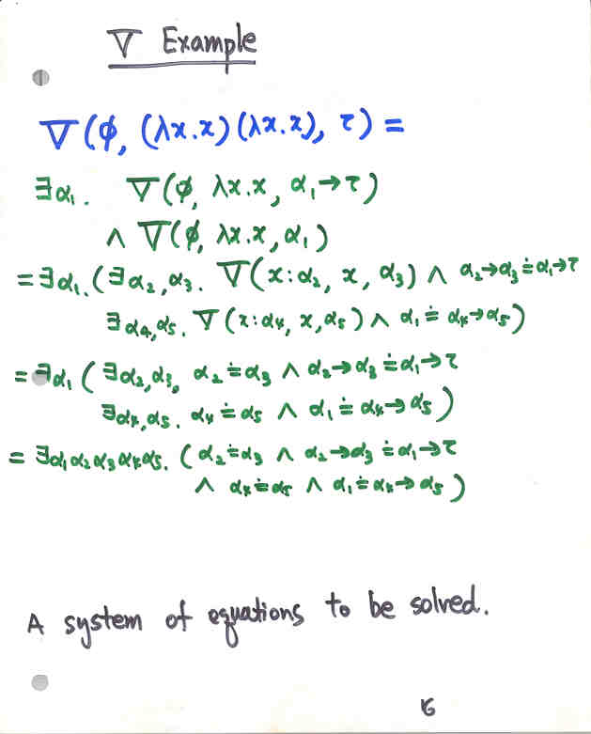
a1 = a2
a3 = tau
a2 = tau
a1 = a4 -> a4
a1 = a2 = a3 = tau
a1 = a4 -> a4
a4 = a5

Slide 11
V({}, \x.xx, t)
t = a1->a2
V({x:a1}, xx, a2)
V({x:a1}, x, a3->a2) V({x:a1}, x, a3)
a1 = a3->a2
a1 = a3
a1 = a1->a2
위의 방정식을 만족시킬 a1 이 있는가?
방정식의 해를 어디서 찾아야하나요? (Z, N, Q, R?)
{I, I->I, I->I->I, (I->I)->I, ...}
즉, t = I | t->t

Slide 12
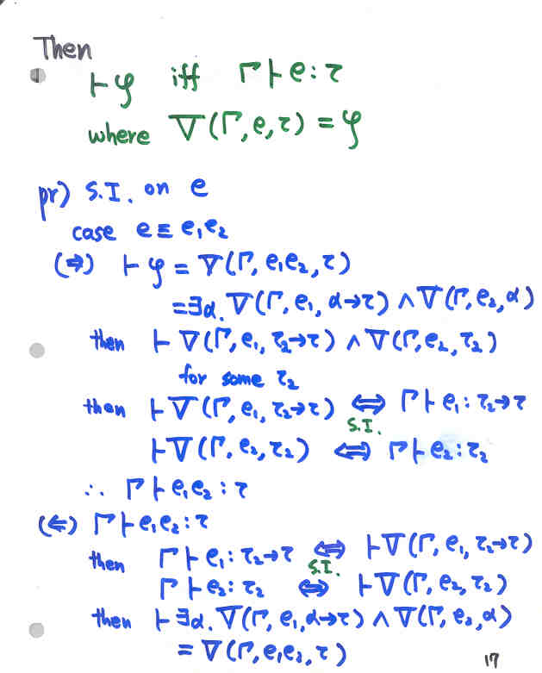
그렇게만들어낸
방정식의 해
=
타입시스템에서
유추하는 타입?
computation
=
logic?
implementation
=
design?

Slide 13
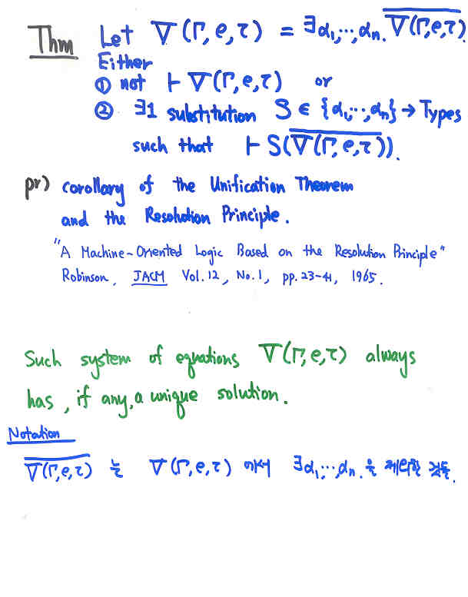

Slide 14

type ty = I | Fn of ty*ty | V of string
exception UFail
fun unify(t,t’) = if t=t’ then {} else
case (t, t’)
of (Fn(t1,t2), Fn(t1’,t2’))
=> let
val s1 = unify(t1,t1’)
val s2 = unify(s1 t2, s1 t2’)
in
s2 s1
end
| (V a, t) => {t/a} when a t
| (t, V a) => {t/a} when a t
| _ => raise UFail

Slide 15
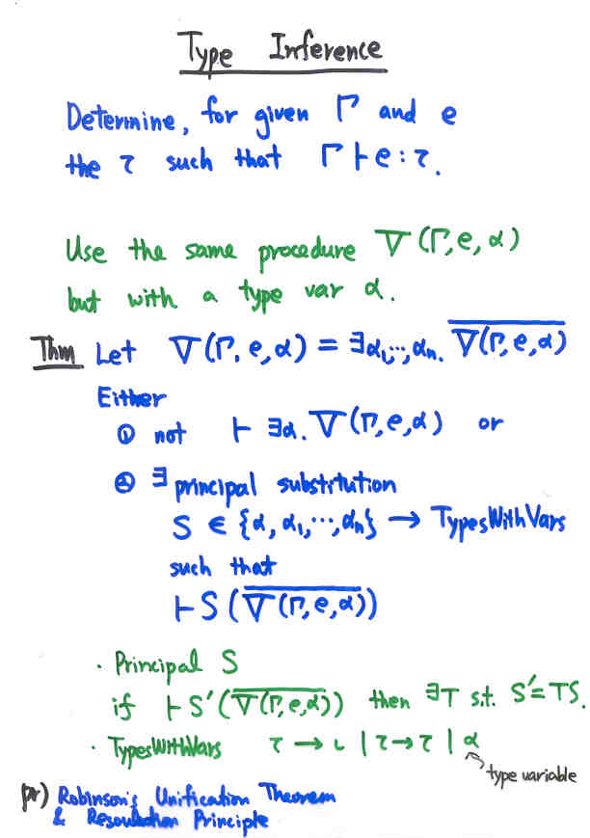

Slide 16
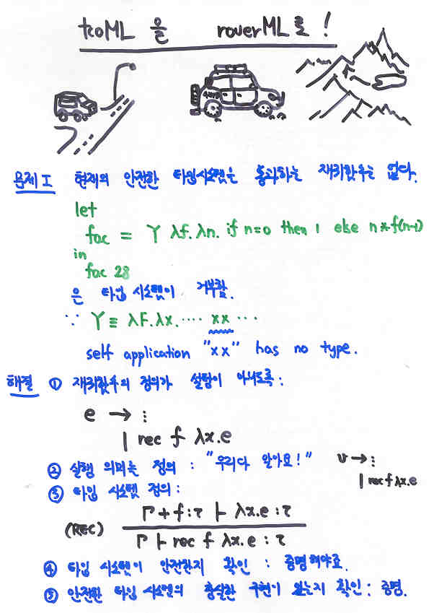

Slide 17
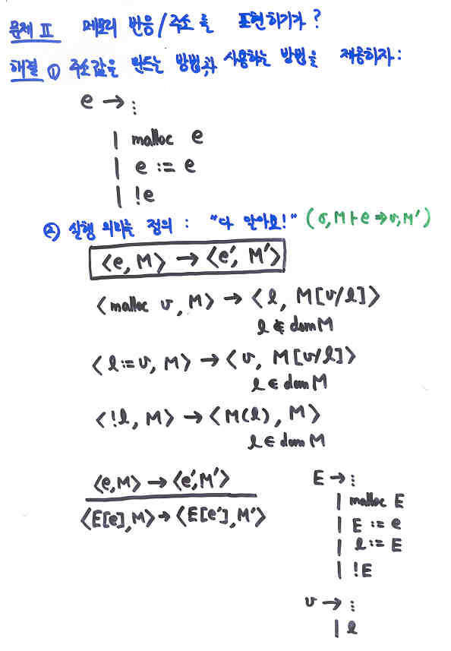

Slide 18
